Slide 1

第三章 烃的衍生物
第四节 羧酸 羧酸的衍生物
第三课时
羧酸衍生物——油脂、酰胺

Slide 2

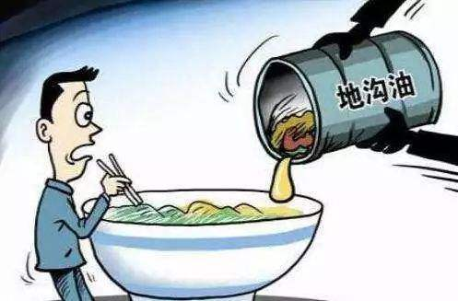
地沟油：泛指在生活中存在的各类劣质油，如回收的食用油、反复使用的炸油等，其主要成分是油脂。地沟油最大来源为城市大型饭店下水道的隔油池。长期食用可能会引发癌症，对人体的危害极大。

Slide 3
一、油脂
日常生活中食用的油脂是由高级脂肪酸与甘油形成的酯，属于酯类化合物。
1、油脂的结构
O
①R、R‘和R’‘代表高级脂肪酸的烃基
CH₂−O−C−R
②如果R、R'和R''相同，这样的油酯称为简单甘油酯
如果R、R'和R''不相同，这样的油酯称为混合甘油酯
O
CH −O−C−R'
O
③在天然油脂中， R、R'和R''一般不相同，属于混合甘油酯
CH₂−O−C−R''
元素组成：
C、H、O

Slide 4
饱和脂肪酸
软脂酸
C₁₅H₃₁COOH
HO—CH₂
硬脂酸
C₁₇H₃₅COOH
HO—CH
高级脂肪酸
HO—CH₂
油酸
不饱和脂肪酸
C₁₇H₃₃COOH
甘油（丙三醇）
亚油酸
C₁₇H₃₁COOH
1
18
(CH₂)₇COOH
18
CH₃(CH₂)₄
CH₂
CH₃(CH₂)₇
(CH₂)₇COOH
13
12
10
9
10
9
C=C
C=C
C=C
H
H
H
H
H
H
顺-9-十八碳烯酸(油酸)
顺，顺-9,12-十八碳二烯酸(亚油酸)

Slide 5
【思考与讨论】请写出硬脂酸、油酸分别与丙三醇反应的化学方程式。
O
CH₂
OH
CH₂
O
C
C₁₇H₃₅
O
浓硫酸
CH
OH
CH
O
C
C₁₇H₃₅
＋3H₂O
3
C₁₇H₃₅COOH ＋
△
O
CH₂
OH
CH₂
O
C
C₁₇H₃₅
硬脂酸甘油酯
O
CH₂
OH
CH₂
O
C
C₁₇H₃₃
O
浓硫酸
C₁₇H₃₃COOH＋
CH
OH
＋3H₂O
3
CH
O
C
C₁₇H₃₃
△
O
CH₂
OH
CH₂
O
C
C₁₇H₃₃
油酸甘油酯

Slide 6

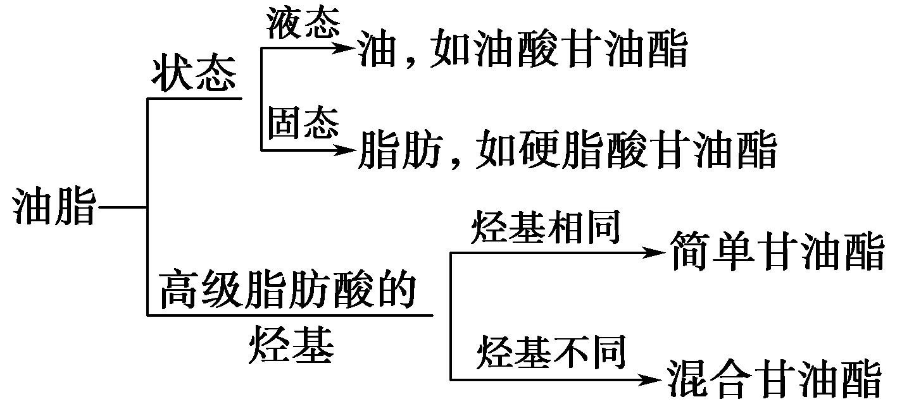
2、分类
天然油脂都是混合物，所以没有固定的熔沸点。
3、物理性质
不溶水，比水轻
有油腻感
没有固定的熔沸点
易溶于有机溶剂（常用有机溶剂来提取植物种子里的油）

Slide 7
4、油脂的化学性质
油脂兼有酯类和烯烃的性质
①油脂的碱性水解(皂化反应)
CH₂−OOCC₁₇H₃₅
CH₂−OH
Δ
CH−OOCC₁₇H₃₅
＋3NaOH
CH−OH
＋3C₁₇H₃₅COONa
CH₂−OOCC₁₇H₃₅
CH₂−OH
硬脂酸甘油酯
甘油 硬脂酸钠
应用：高级脂肪酸钠(或钾)盐是肥皂的有效成分，工业上利用油脂的皂化反应来制造肥皂。

Slide 8
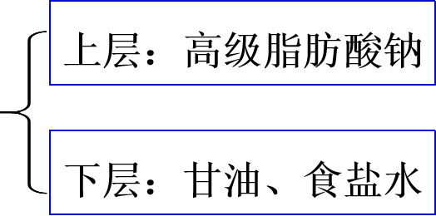

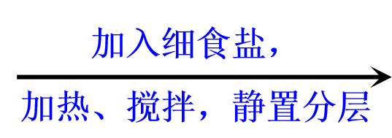
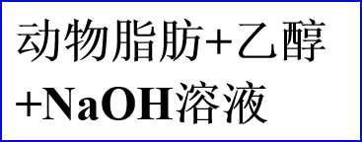

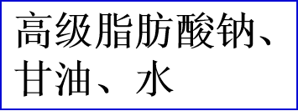
实验：用油脂制造肥皂的过程：
皂化
盐析
加填充剂（松香、硅酸钠等）
压滤、干燥成型
蒸馏
高级脂肪酸钠
成品肥皂
甘油
盐析：加入氯化钠可以降低高级脂肪酸钠在水中的溶解度，从而使它析出。该过程是可逆的，属于物理变化。

Slide 9
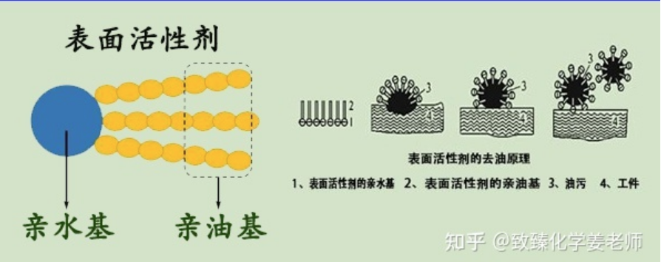
肥皂的去污原理
亲水基——肥皂结构中－COONa或－COO－是极性基团，极易溶于
水，具有亲水性；
憎水基——肥皂结构中的烃基－R，不溶于水，但极易溶于有机溶
剂，具有亲油性质；

Slide 10
酸性水解：在酸作催化剂的条件下，发生水解，生成甘油和高级脂肪酸
CH₂−OOCC₁₇H₃₅
CH₂−OH
稀硫酸
Δ
CH−OOCC₁₇H₃₅
＋ 3H₂O
CH−OH
＋ 3C₁₇H₃₅COOH
CH₂−OOCC₁₇H₃₅
CH₂−OH
硬脂酸甘油酯
甘油 硬脂酸
应用：工业上以油脂为原料制取高级脂肪酸和甘油

Slide 11
②油脂的氢化
（油脂的硬化——加成反应——还原反应）P79-80
CH₂−OOCC₁₇H₃₃
CH₂−OOCC₁₇H₃₅
CH−OOCC₁₇H₃₃
＋3 H₂
Ni
Δ
CH−OOCC₁₇H₃₅
CH₂−OOCC₁₇H₃₃
CH₂−OOCC₁₇H₃₅
油酸甘油酯
硬脂酸甘油酯
应用：油脂氢化制得的油脂叫人造脂肪，又称硬化油。
硬化油不易被空气氧化变质，便于储存和运输，可作为制造肥皂、人造奶油的原料。

Slide 12
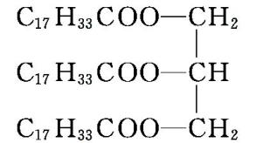
课堂练习1(2021·浙江6月选考)：关于油脂,下列说法不正确的是( )
A.硬脂酸甘油酯可表示为
B.花生油能使酸性高锰酸钾溶液褪色
C.植物油通过催化加氢可转变为氢化油
D.油脂是一种重要的工业原料,可用于制造肥皂、油漆等
A

Slide 13
5、油脂的用途
①油脂是人类重要的营养物质和食物之一
②油脂是重要的供能物质
③油脂能溶解一些脂溶性维生素(如维生素A、D、E、K)，因此进食一定量的油脂能促进人体对食物中含有的这些维生素的吸收。
④油脂也是一种重要的工业原料，主要用来生产肥皂、高级脂肪酸和甘油等。

Slide 14
问题与讨论：
1：用热的纯碱溶液清除油污的原理是什么？
纯碱溶液呈碱性，油脂在碱性条件下水解完全。温度升高，纯碱水解程度大，碱性强，有利于促进油脂的水解
2：如何利用化学方法鉴别植物油和矿物油?
植物油属于油脂,能在碱性条件下水解,矿物油的主要成分为烃类,不与碱反应。故取少量液体,加含酚酞的NaOH溶液,加热,若液体不分层,且红色变浅的为植物油,若液体分层,颜色无变化的为矿物油。——检验酯基
3：在油、脂肪、酯、汽油中一定能使酸性高锰酸钾溶液或溴水褪色的是?
油。从结构中是否含有碳碳双键进行考虑,油一定有碳碳双键,脂肪一般没有,酯可能有,直馏汽油一般没有而裂化汽油有。

Slide 15
酯、油脂和矿物油的对比
物质 | 油脂 |  | 酯 | 矿物油
 | 油 | 脂肪
组成 | 不饱和高级脂肪酸的甘油酯 | 饱和高级脂肪酸的甘油酯 | 羧酸与醇类反应的有机产物 | 多种烃(石油及其分馏产品)
状态 | 液态 | 固态 | 液态或固态 | 液态
化学 性质 | 能水解,兼有烯烃的性质 | 能水解 | 在酸或碱的作用下能水解 | 具有烃的性质,不能水解
存在 | 芝麻等油料作物中 | 动物脂肪 | 水果等 | 石油
联系 | 油和脂肪统称油脂,均属于酯类 |  |  | 烃类

Slide 16
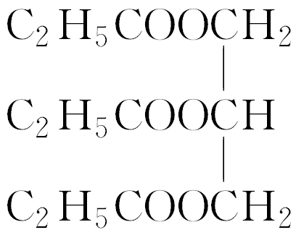
D
课堂练习2：下列关于油脂的叙述中，不正确的是( )
A．天然油脂没有固定的熔点和沸点，所以天然油脂是混合物
B．油脂属于酯类
D．可以用酸性高锰酸钾溶液区分植物油与裂化汽油
C． 不属于油脂

Slide 17
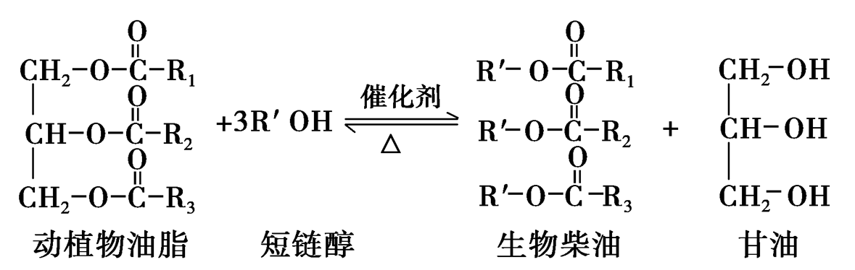
课堂练习3：动植物油脂与醇反应可制备生物柴油，反应如下：
下列叙述错误的是( )
A．生物柴油由可再生资源制得 B．生物柴油是不同酯组成的混合物
C．动植物油脂是高分子化合物 D．“地沟油”可用于制备生物柴油
C

Slide 18
二、酰胺
1、胺
烃基取代氨分子中的氢原子而形成的化合物。
通式：R—NH₂
胺也可以看作烃分子中的氢原子被氨基所替代的化合物
或取代的氨基（-NRR’）（R和R’可以是氢原子或烃基）
−NH₂
CH₃−NH−CH₃
二甲胺
CH₃−NH₂
(CH₃)₃N
三甲胺
甲胺 苯胺
官能团：
氨基 (−NH₂)或 (−NRR’ R和R’可以是氢原子或烃基)
注意：“氨”“铵”“胺”的区别
氨指氨气(NH₃)；铵一般出现在铵盐中；胺是指一类含氨基(-NH₂)的有机物。

Slide 19
胺的化学性质：
H
氨气显碱性的实质：
[ ]
H
N
H
＋H＋
H
N
H
＋
H
H
氨基中氮原子上有一对孤对电子，易与H⁺结合，因此胺具有碱性。
NH₂
NH₃Cl
+HCl
苯胺
苯胺盐酸盐
用途：重要的化工原料，如甲胺和苯胺都是合成医药、农药和染料等的重要原料

Slide 20
课堂练习4：写出甲胺、二甲胺、三甲胺与盐酸反应的方程式：
CH₃—NH₂＋HCl CH₃—NH₃Cl
(CH₃)₂NH＋HCl (CH₃)₂NH₂Cl
(CH₃)₃N＋HCl (CH₃)₃NHCl

Slide 21
2、酰胺
酰胺是羧酸分子中羟基被氨基所替代得到的化合物。
或取代的氨基（-NRR’）（R和R’可以是氢原子或烃基）
酰胺结构一般表示为：
O
O
R—C—NH₂
R—C—NRR’
O
O
O
R—C—
(或 )
—C—NH₂
—C— NRR’ R和R’可以是氢原子或烃基
酰基
酰胺基
注意：—NH₂和—CONH₂都是亲水基团，与水分子能形成氢键，故低级胺、酰胺都能溶于水。

Slide 22
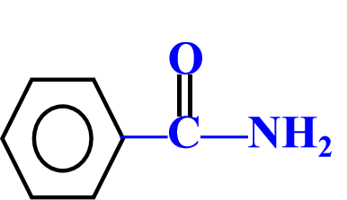
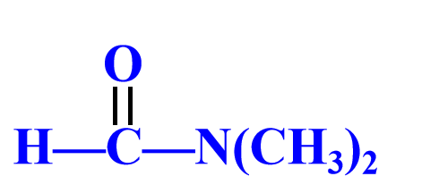
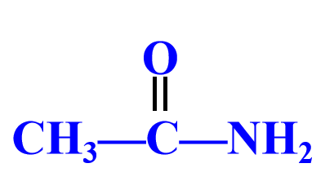
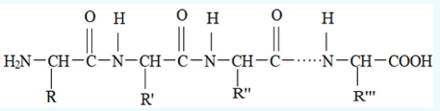
常见的酰胺：
乙酰胺
苯甲酰胺
N,N-二甲基甲酰胺
分析蛋白质的结构预测酰胺的化学性质

Slide 23
酰胺的化学性质：
酰胺在酸或碱存在并加热的条件下可以发生水解反应。
如RCONH₂与盐酸和氢氧化钠的反应
△
RCONH₂＋H₂O＋HCl RCOOH＋NH₄Cl
△
RCONH₂＋ NaOH RCOONa＋NH₃

Slide 24
课堂练习5：写出苯甲酰胺加入HCl、NaOH水解时的化学方程式。
O
△
—C—NH₂＋ ＋HCl ＋H₂O —COOH＋NH₄Cl
O
△
—C—NH₂＋NaOH —COONa＋NH₃↑
思考：尿素的水解产物是什么？
O
CO₂＋H₂O
催化剂
△
NH₂—C—NH₂＋2H₂O H₂CO₃＋2NH₃
×
O
催化剂
△
NH₂—C—NH₂＋H₂O CO₂＋2NH₃

Slide 25
酰胺的应用：
如：N，N-二甲基甲酰胺可以溶解很多有机化合物和无机化合物，
是生产多种化学纤维的溶剂
用作溶剂
用途
化工原料
如：N，N-二甲基甲酰胺可用于合成农药、医药等
问题与讨论：洗涤丝绸质衣物，能否选用肥皂或洗衣粉进行清洗？为什么最好用洗发水进行清洗？
丝绸本质上是蛋白质，里面含有肽键，即酰胺键。肥皂或洗衣粉水溶液呈碱性，在碱性条件下，酰胺键会水解。所以洗涤丝绸，不能用肥皂或洗衣粉，最好用洗发水。

Slide 26
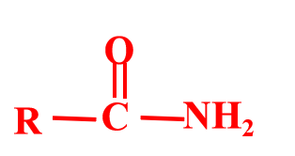
【思考与讨论 】请举例说明氨、胺、酰胺和铵盐这4类物质在组成、结构、性质和用途上的不同，并设计表格进行比较。
 | 氨 | 胺 | 酰胺 | 铵盐
组成元素
结构特点
化学性质
用途
N、H
C、N、H
C、O、N、H
N、H等
NH₃
R-NH₂
含有NH₄⁺
三角锥形
含有氨基
含有酰胺基
具有碱性，与酸反应生成铵盐
具有碱性，与酸反应生成盐
在酸或碱存在并加热下可发生水解反应
受热易分解，与碱共热产生氨气
制冷剂，
生产硝酸和尿素
合成医药、
农药和染料
溶剂和化工原料
生产化肥、和炸药

Slide 27
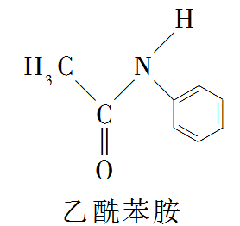
课堂练习6：乙酰苯胺是磺胺类药物的原料，其结构如图所示，关于乙酰苯胺的说法正确的是( )
A．分子式为C₈H₉NO
B．乙酰苯胺是一种芳香烃
C．1 mol乙酰苯胺最多能和含2 mol NaOH的水溶液完全反应
D．分子中所有原子一定在同一平面上
A

Slide 28
常见的羧酸衍生物还有酰卤、酸酐等。
酰卤：
分子由酰基与卤素原子相连构成的羧酸衍生物。
O
如：乙酰氯
CH₃—C—Cl
O
O
分子由酰基 与酰氧基 相连构成的羧酸衍生物(可看作是两分子乙酸分子脱水生成的)。
乙酸酐：
(CH₃—C—)
(CH₃—C—O—)
O
CH₃—C
乙酸酐是有机合成的重要原料。
O
CH₃—C
O

Slide 29
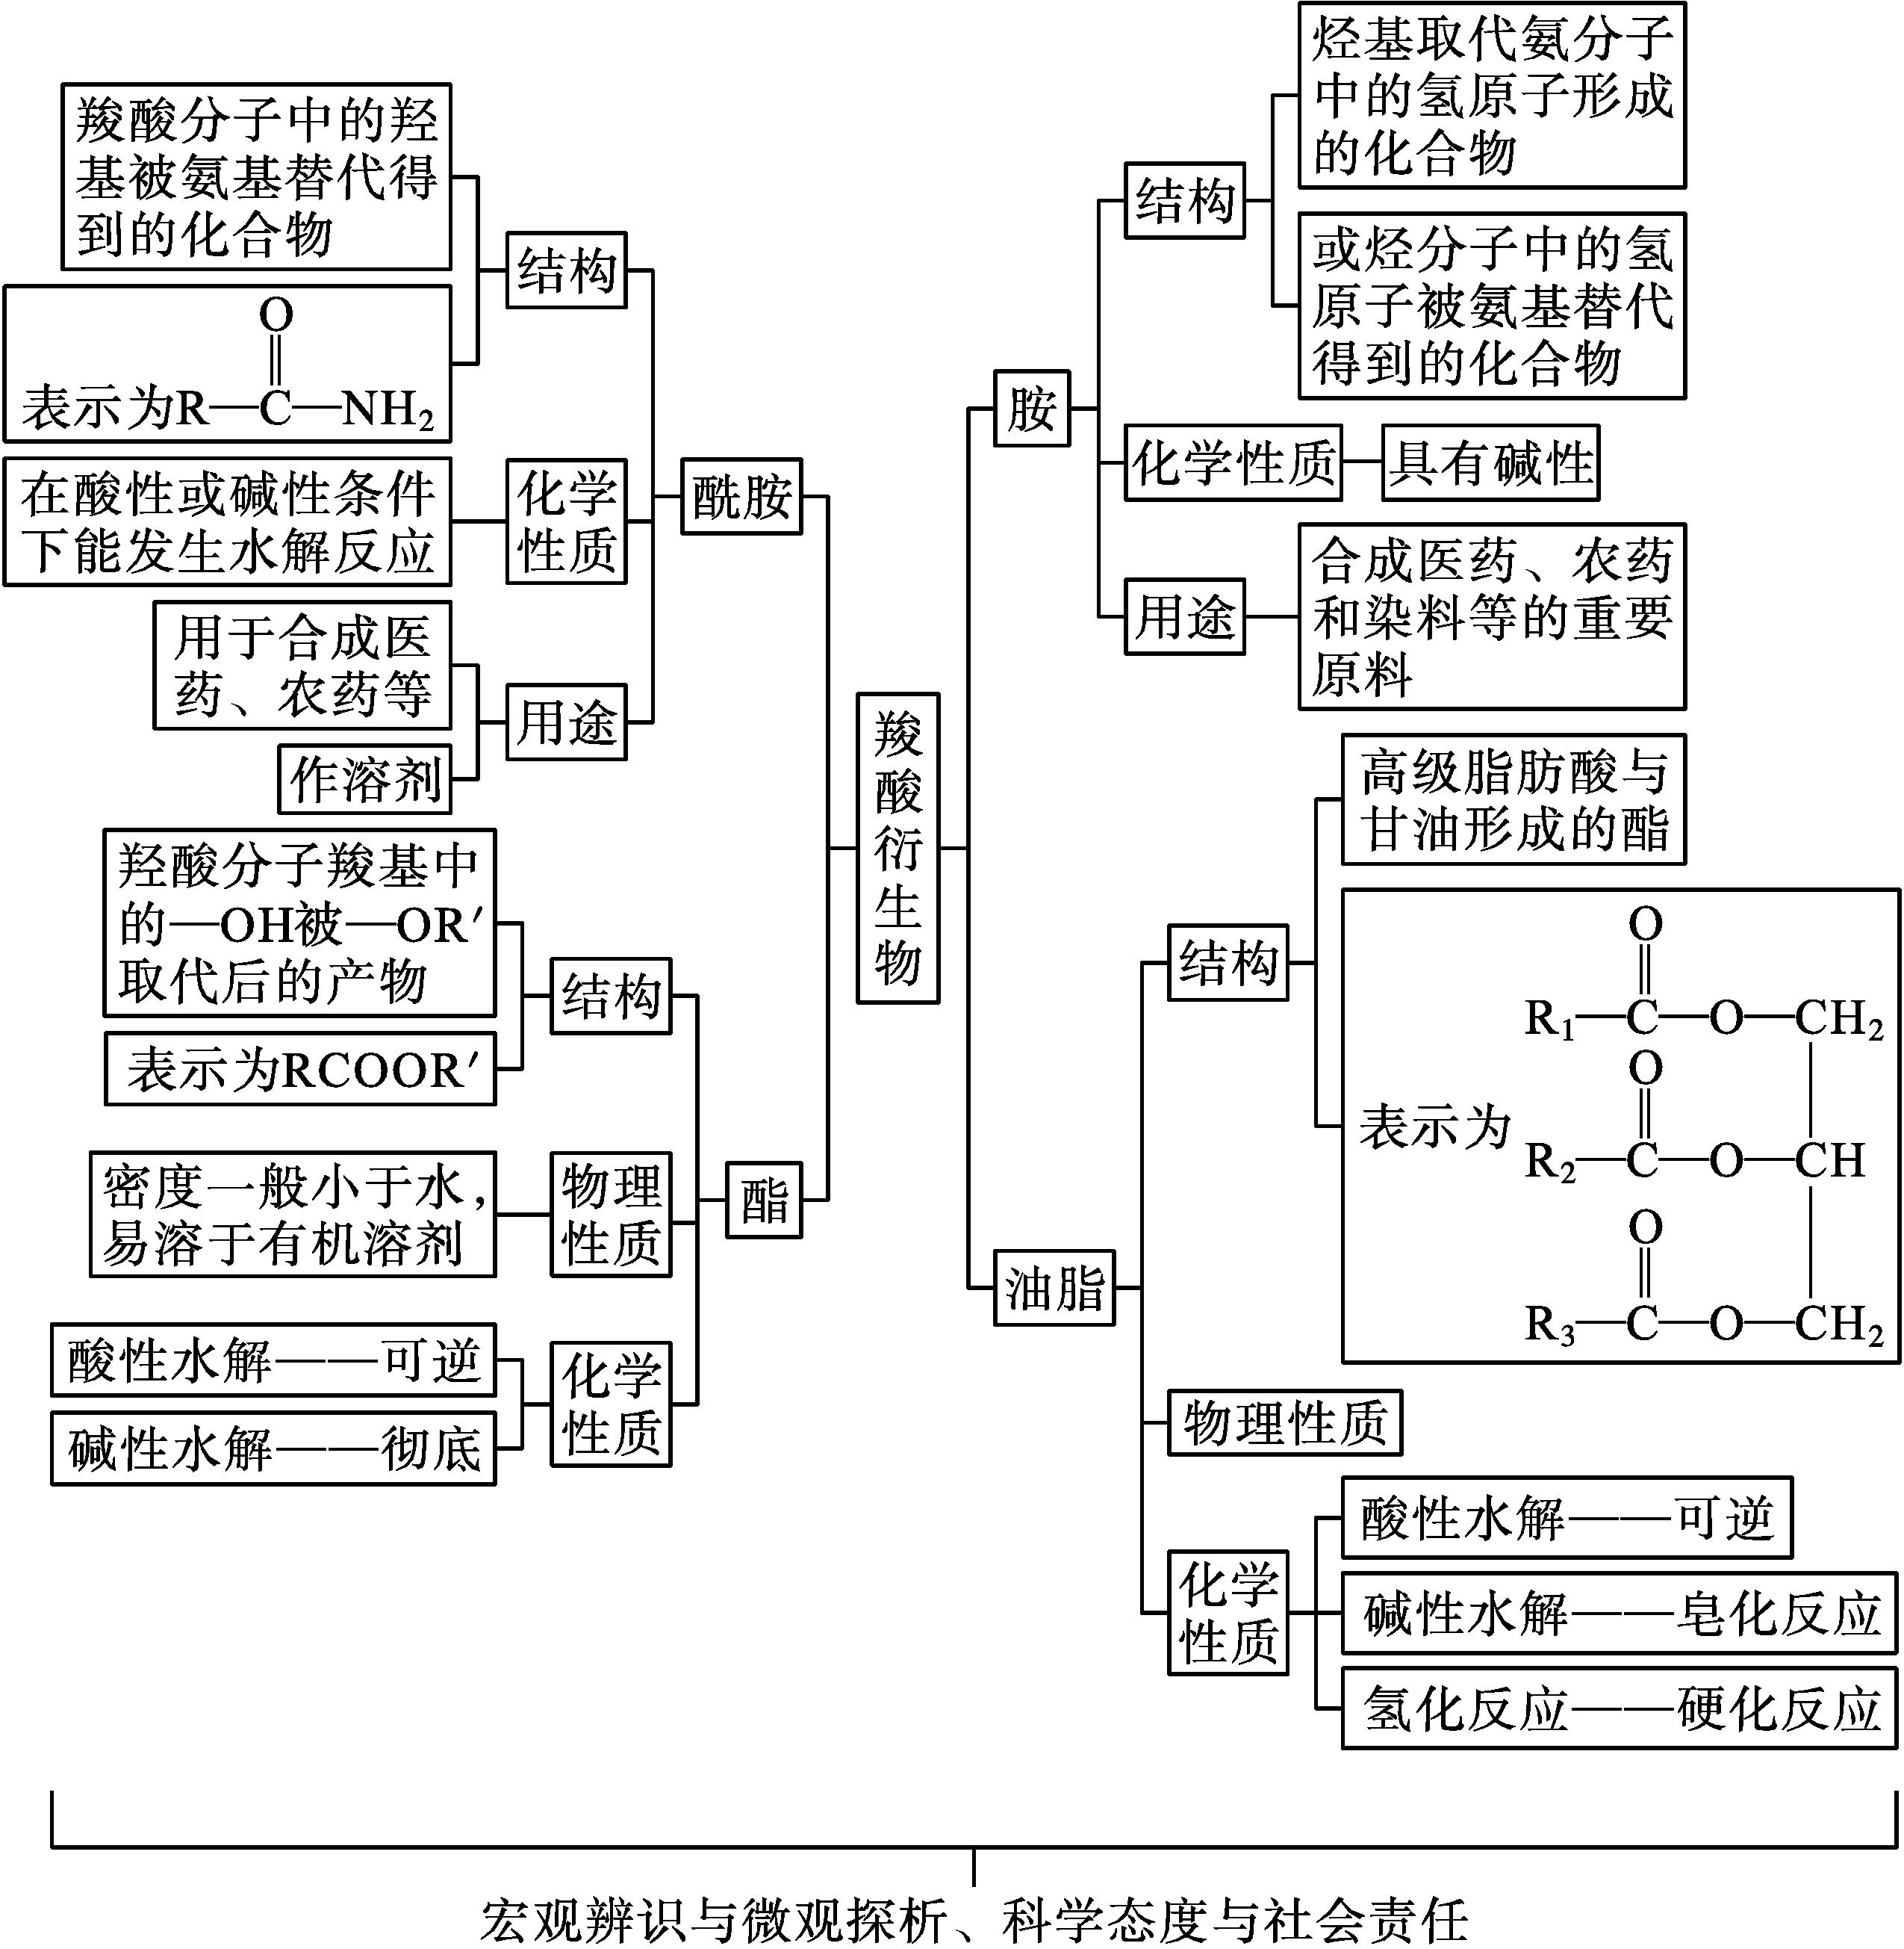
课堂小结

Slide 30
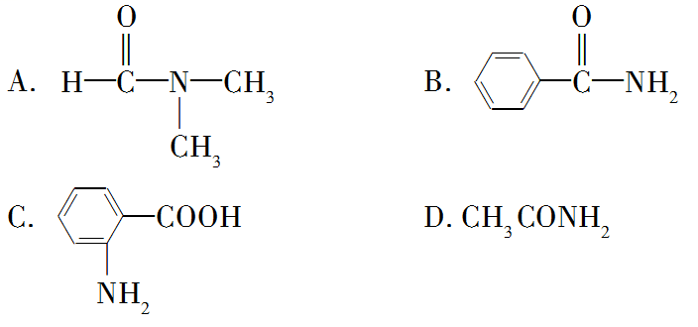
课堂达标
C
1、下列物质不属于酰胺的是( )

Slide 31
2．生活中常用烧碱来清洗抽油烟机上的油渍(主要成分是油脂)，下列说法不正确的是( )
A．油脂属于天然高分子化合物
B．热的烧碱溶液去油渍效果更好
C．清洗时，油脂在碱性条件下发生水解反应
D．烧碱具有强腐蚀性，故清洗时必须戴防护手套
A

Slide 32
3．(双选)下列关于胺、酰胺的性质和用途中正确的是( )
A．胺和酰胺都可以发生水解
B．胺具有碱性可以与酸反应生成盐和水
C．酰胺在碱性条件下水解可生成NH₃
D．胺和酰胺都是重要的化工原料
CD

Slide 33
4、下列关于皂化反应的说法中错误的是( )
A.油脂经皂化反应后，生成的高级脂肪酸钠、甘油和水形成混合液
B.加入食盐可以使高级脂肪酸钠析出，这一过程叫盐析
C.向皂化反应后的混合溶液中加入食盐并搅拌，静置一段时间，溶液分成上下两层，下层是高级脂肪酸钠
D.皂化反应后的混合溶液中加入食盐，可以通过过滤的方法分离
C

Slide 34
5．(1)油酸甘油酯酸性条件下水解的化学方程式为_____________，
(2)苯胺与盐酸反应的化学方程式为____________________________。
(3)甲酰胺在NaOH溶液中水解的化学方程式为_________。
C₁₇H₃₃COO—CH₂
CH₂OH
C₁₇H₃₃COO—CH
+ 3H₂O
稀硫酸或酶
3C₁₇H₃₃COOH +
CHOH
△
C₁₇H₃₃COO—CH₂
油酸
CH₂OH
油酸甘油酯
NH₂
NH₃Cl
+HCl
△
HCONH₂＋ NaOH HCOONa＋NH₃

